Slide 1
奥匈帝国

Slide 2
历史
1.神圣罗马帝国时期
2.奥地利帝国时期
3.奥匈帝国时期
4.解体

Slide 3
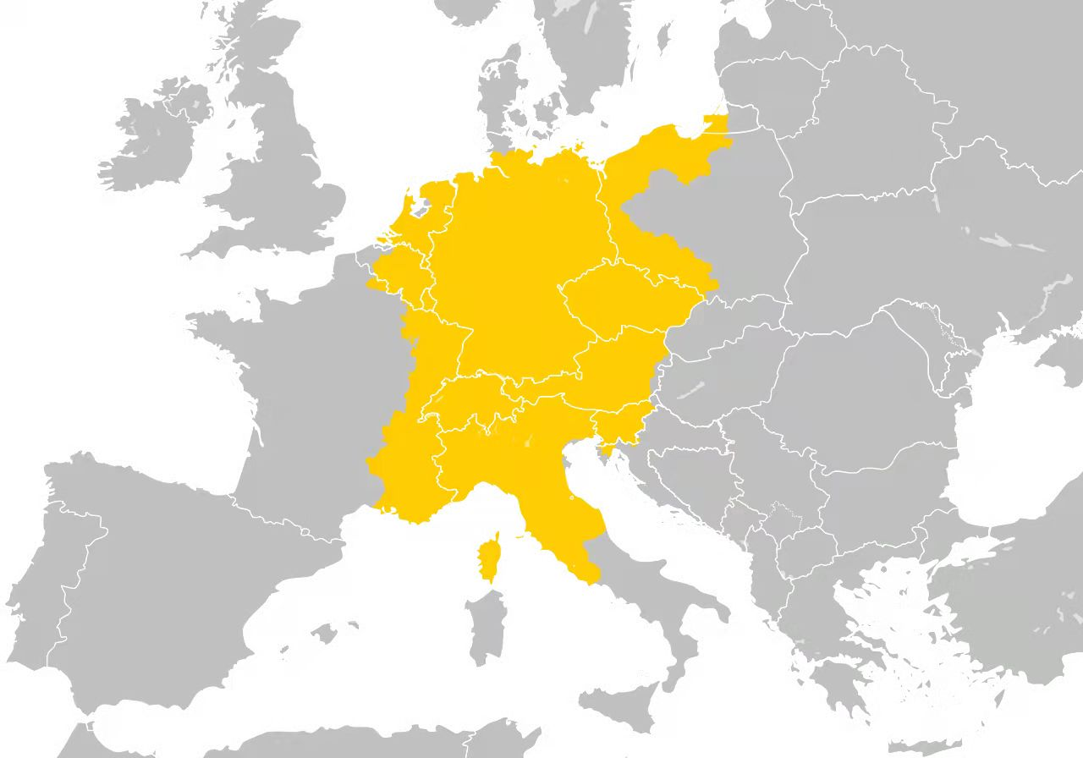
神圣罗马帝国时期
1.神圣罗马帝国(Heiliges Römisches Reich)
公元926年~公元1806年
位于中欧
自1356年颁布《金玺诏书》后，皇帝
由帝国内七大选帝侯选举产生
神圣罗马帝国鼎盛版图

Slide 4
2.哈布斯堡王朝的奥地利公国(Herzogtum Österreich)和奥地利大公国(Erzherzogtum Österreich)
奥地利是神罗的一个诸侯国。1278年，哈布斯堡王朝继承了奥地利，它对奥地利的掌控一直延续到1918年。
在此期间，奥地利的统治范围不断地扩大，并在1358年自称为奥地利大公国。在1438年成为神罗皇帝，此后一直把持皇位，直至帝国灭亡。

Slide 5
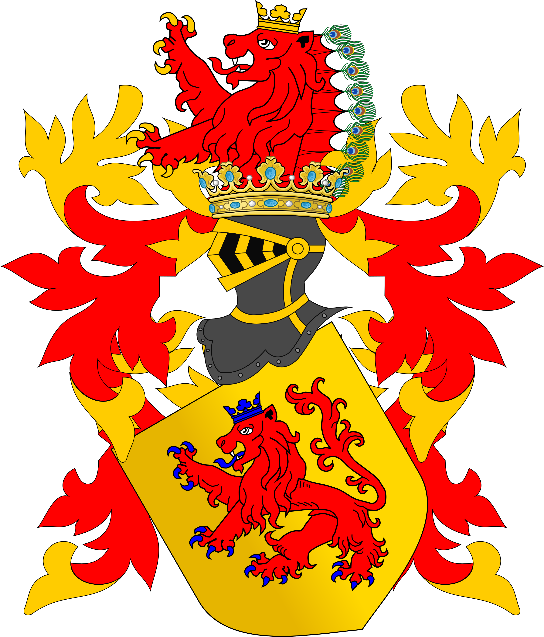
3.哈布斯堡王朝(Haus Habsburg)
哈布斯堡家族曾出任和宣称的头衔:
皇帝:神圣罗马皇帝,奥地利皇帝,墨西哥皇帝(3个)
国王:罗马人的国王,德意志国王,西班牙国王,意大利国王,卡斯蒂利亚国王,阿拉贡国王,莱昂国王,西西里国王,那不勒斯国王,纳瓦拉国王,匈牙利国王,耶路撒冷国王,波希米亚国王,克罗地亚国王,达尔马提亚国王,波兰国王,葡萄牙国王,加里西亚和洛多梅里亚国王,英格兰国王,爱尔兰国王,法兰西国王(21个)
大公:立陶宛大公,特兰西瓦尼亚大公,奥地利大公(3个)
公爵:卢森堡公爵,帕尔马公爵,摩德纳公爵,米兰公爵,海尔德公爵,施蒂里亚公爵,卡尼奥拉公爵,符腾堡公爵,安茹公爵,波旁公爵,勃艮第公爵,洛林公爵,卢卡公爵,奥尔良公爵(14个)
伯爵:泽兰伯爵,巴塞罗那伯爵,哈布斯堡伯爵,勃艮第伯爵(4个)
共计45个
哈布斯堡家族的纹章

Slide 6
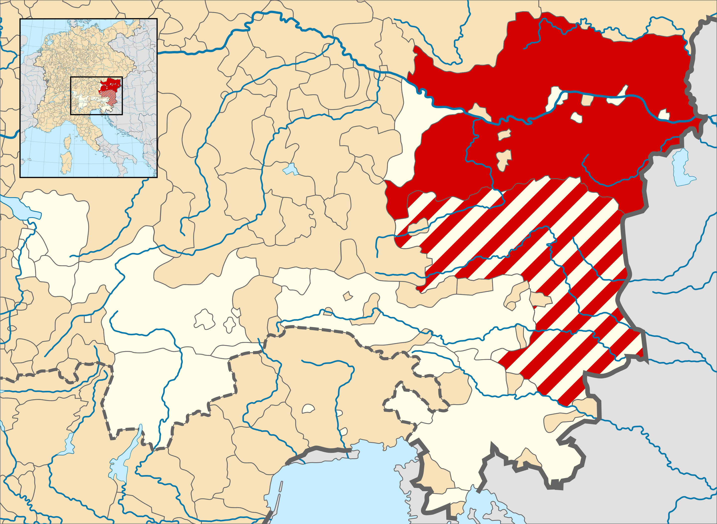
图中红色及间条红部分,为13世纪奥地利的领土

Slide 7
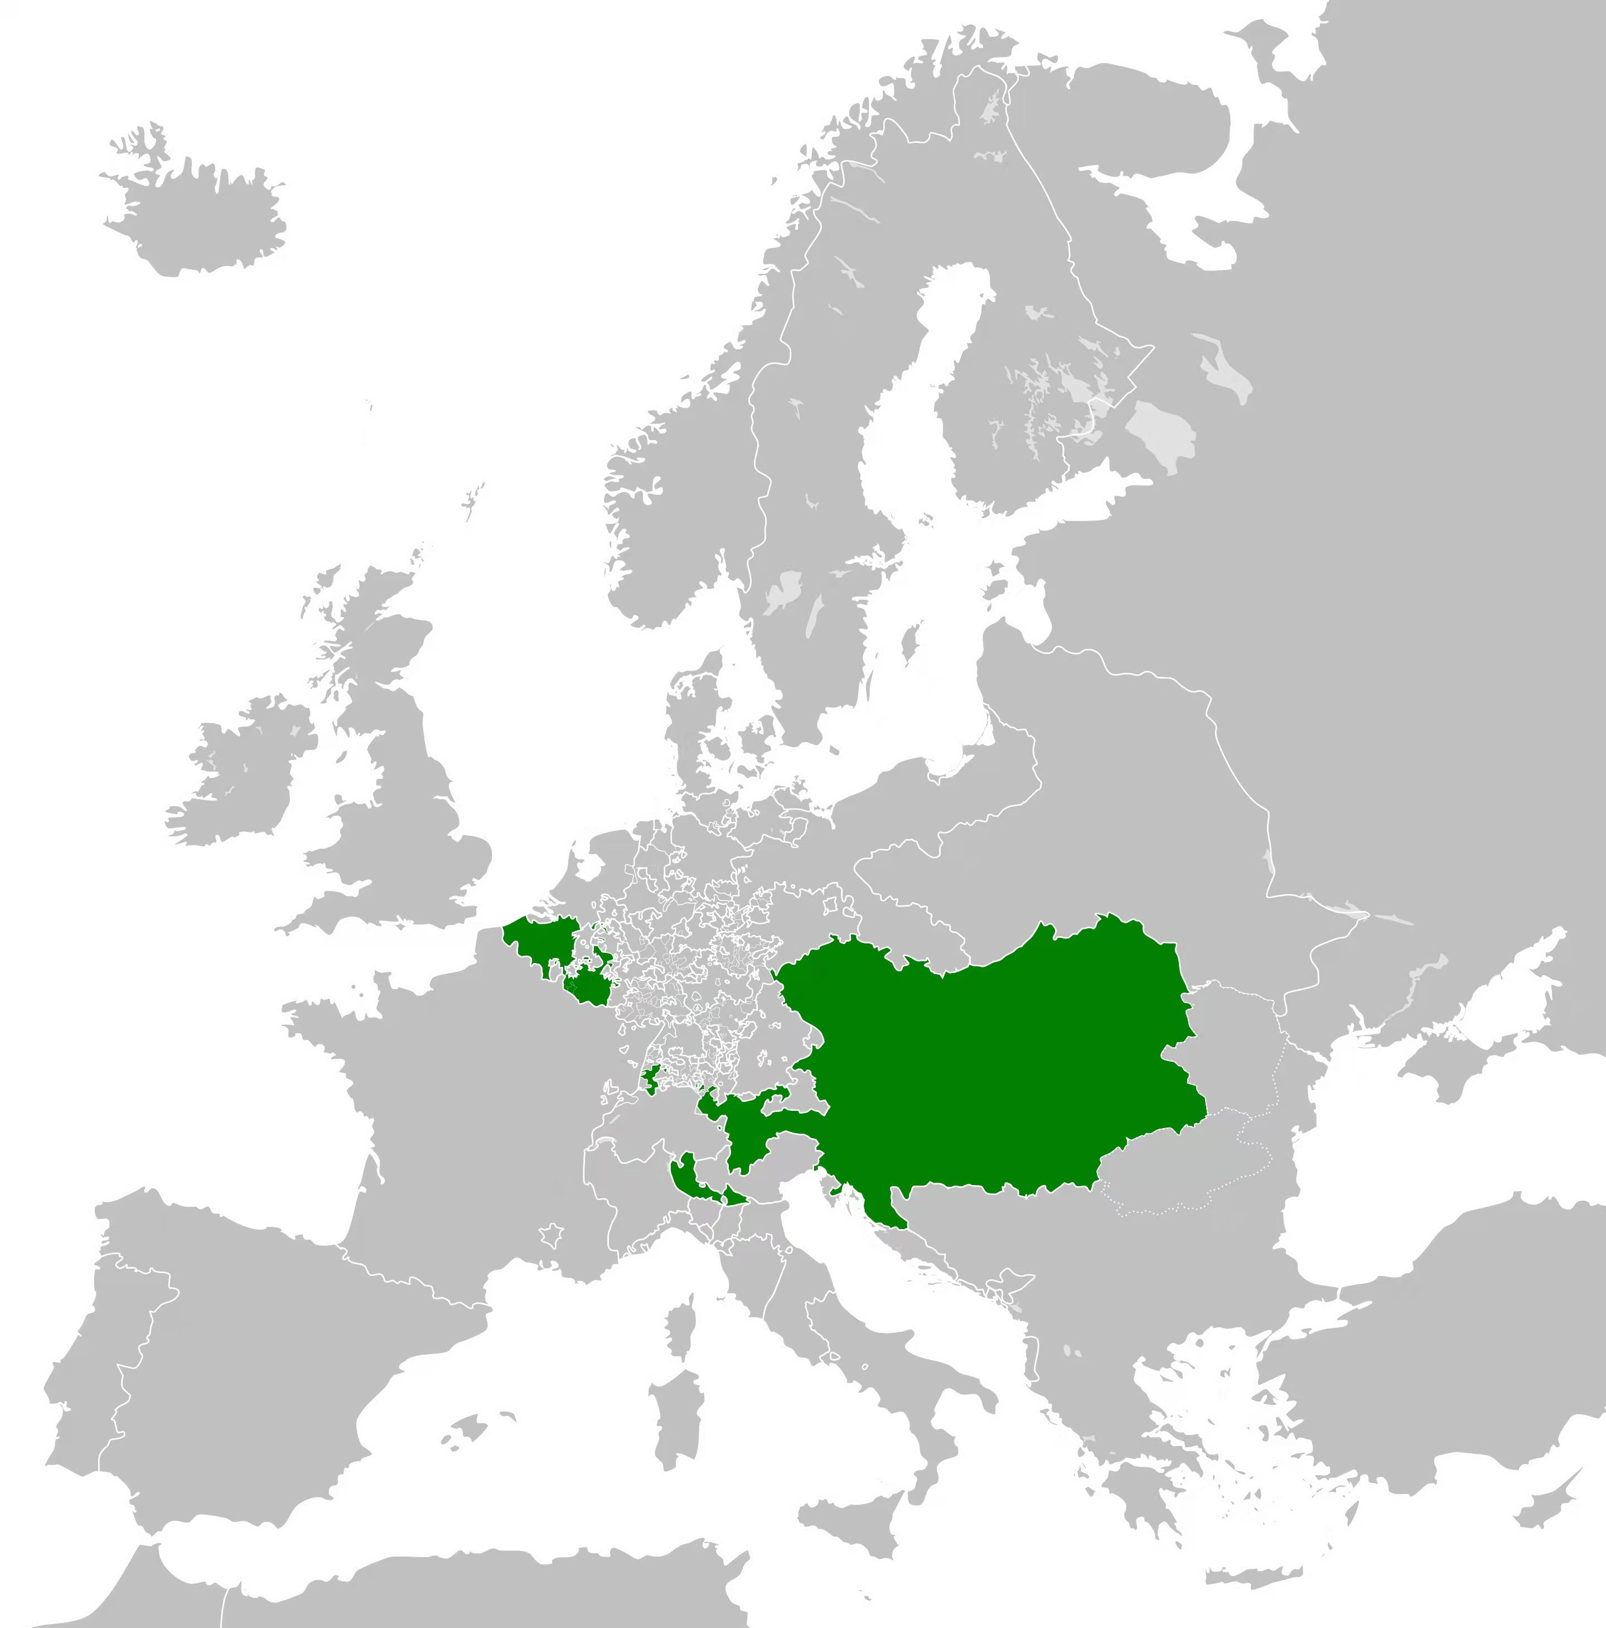
图中 色部分,为1789年时奥地利的领土

Slide 8
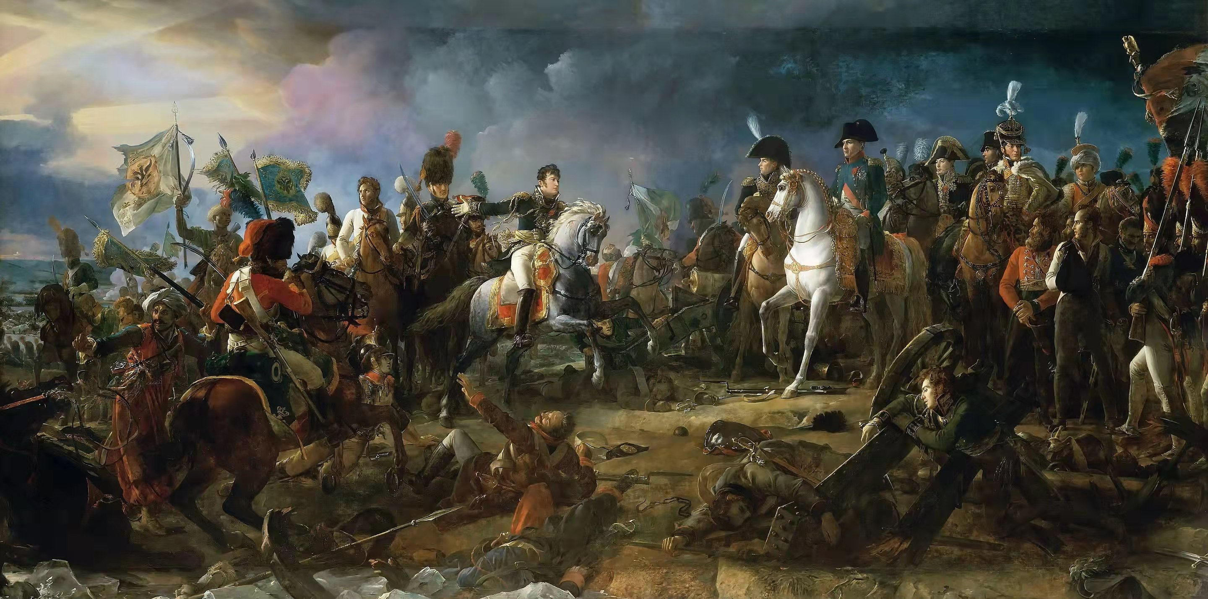
奥地利帝国时期
1.神圣罗马帝国的毁灭
1789年，法国大革命爆发。为防止共和思潮的传播，神罗皇帝与欧洲各君主国结盟，组建反法同盟，以武力保卫法国的君主制，而在1800年因拿破仑发动雾月政变暂缓。
1804年，拿破仑称帝。1805年，反法同盟再次组建，结果在三皇会战大败而归，神罗皇帝的帝号被迫被放弃，仅保留奥地利帝国的帝号。神圣罗马帝国正式灭亡。
三皇会战中的拿破仑

Slide 9
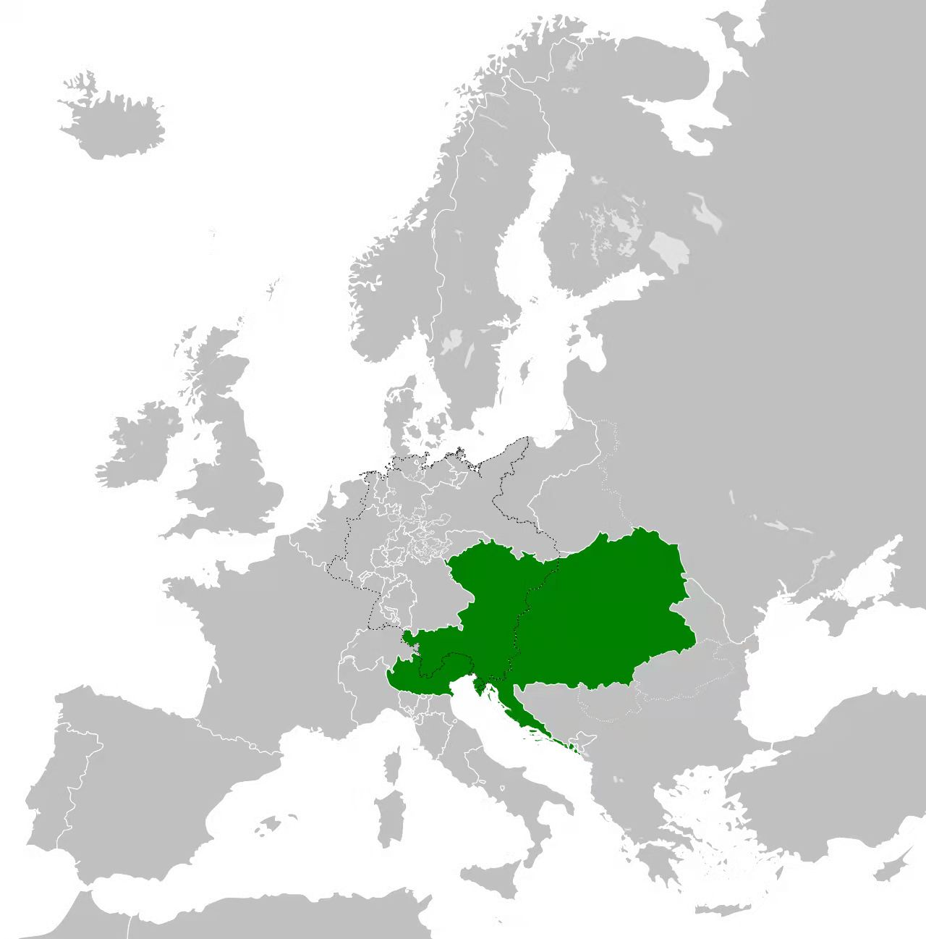
2.奥地利帝国(Kaisertum Österreich)
奥地利帝国是1804年至1867年间的绝对君
主制的中央集权国家，为当时欧洲的列强。神罗
解体后，单方面代表了所有德意志诸国。1866年
奥地利帝国，在普奥战争中被普鲁士（德意志诸
国中另一个强国）打败后，放弃了德国的代表权。
1815年的奥地利帝国

Slide 10
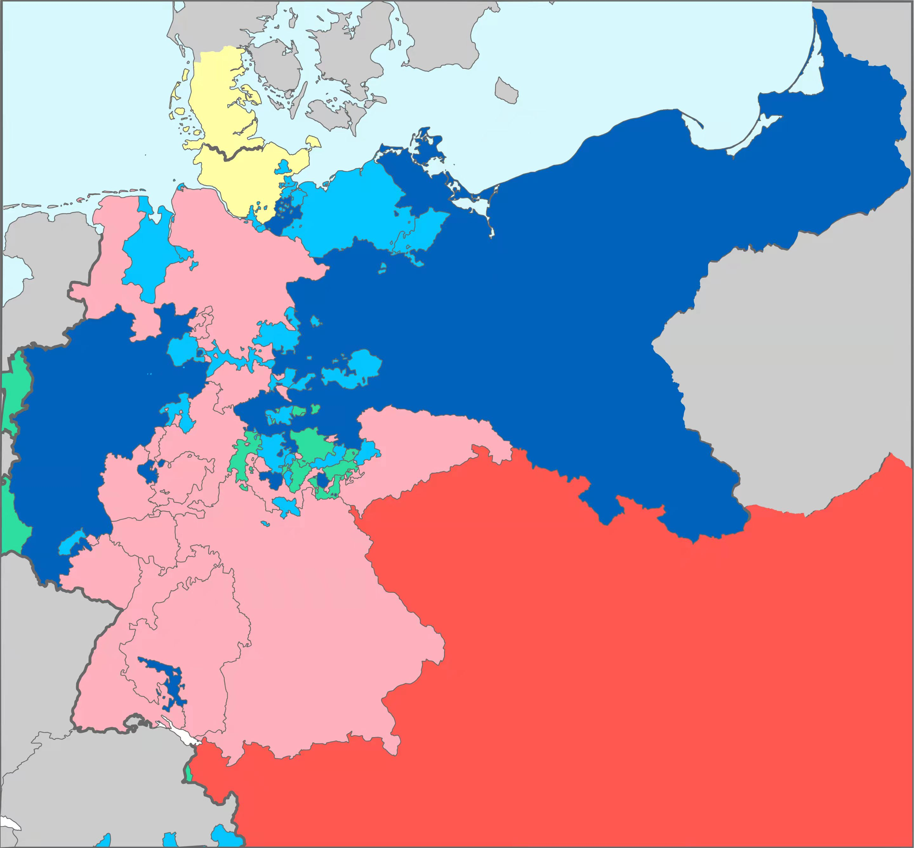
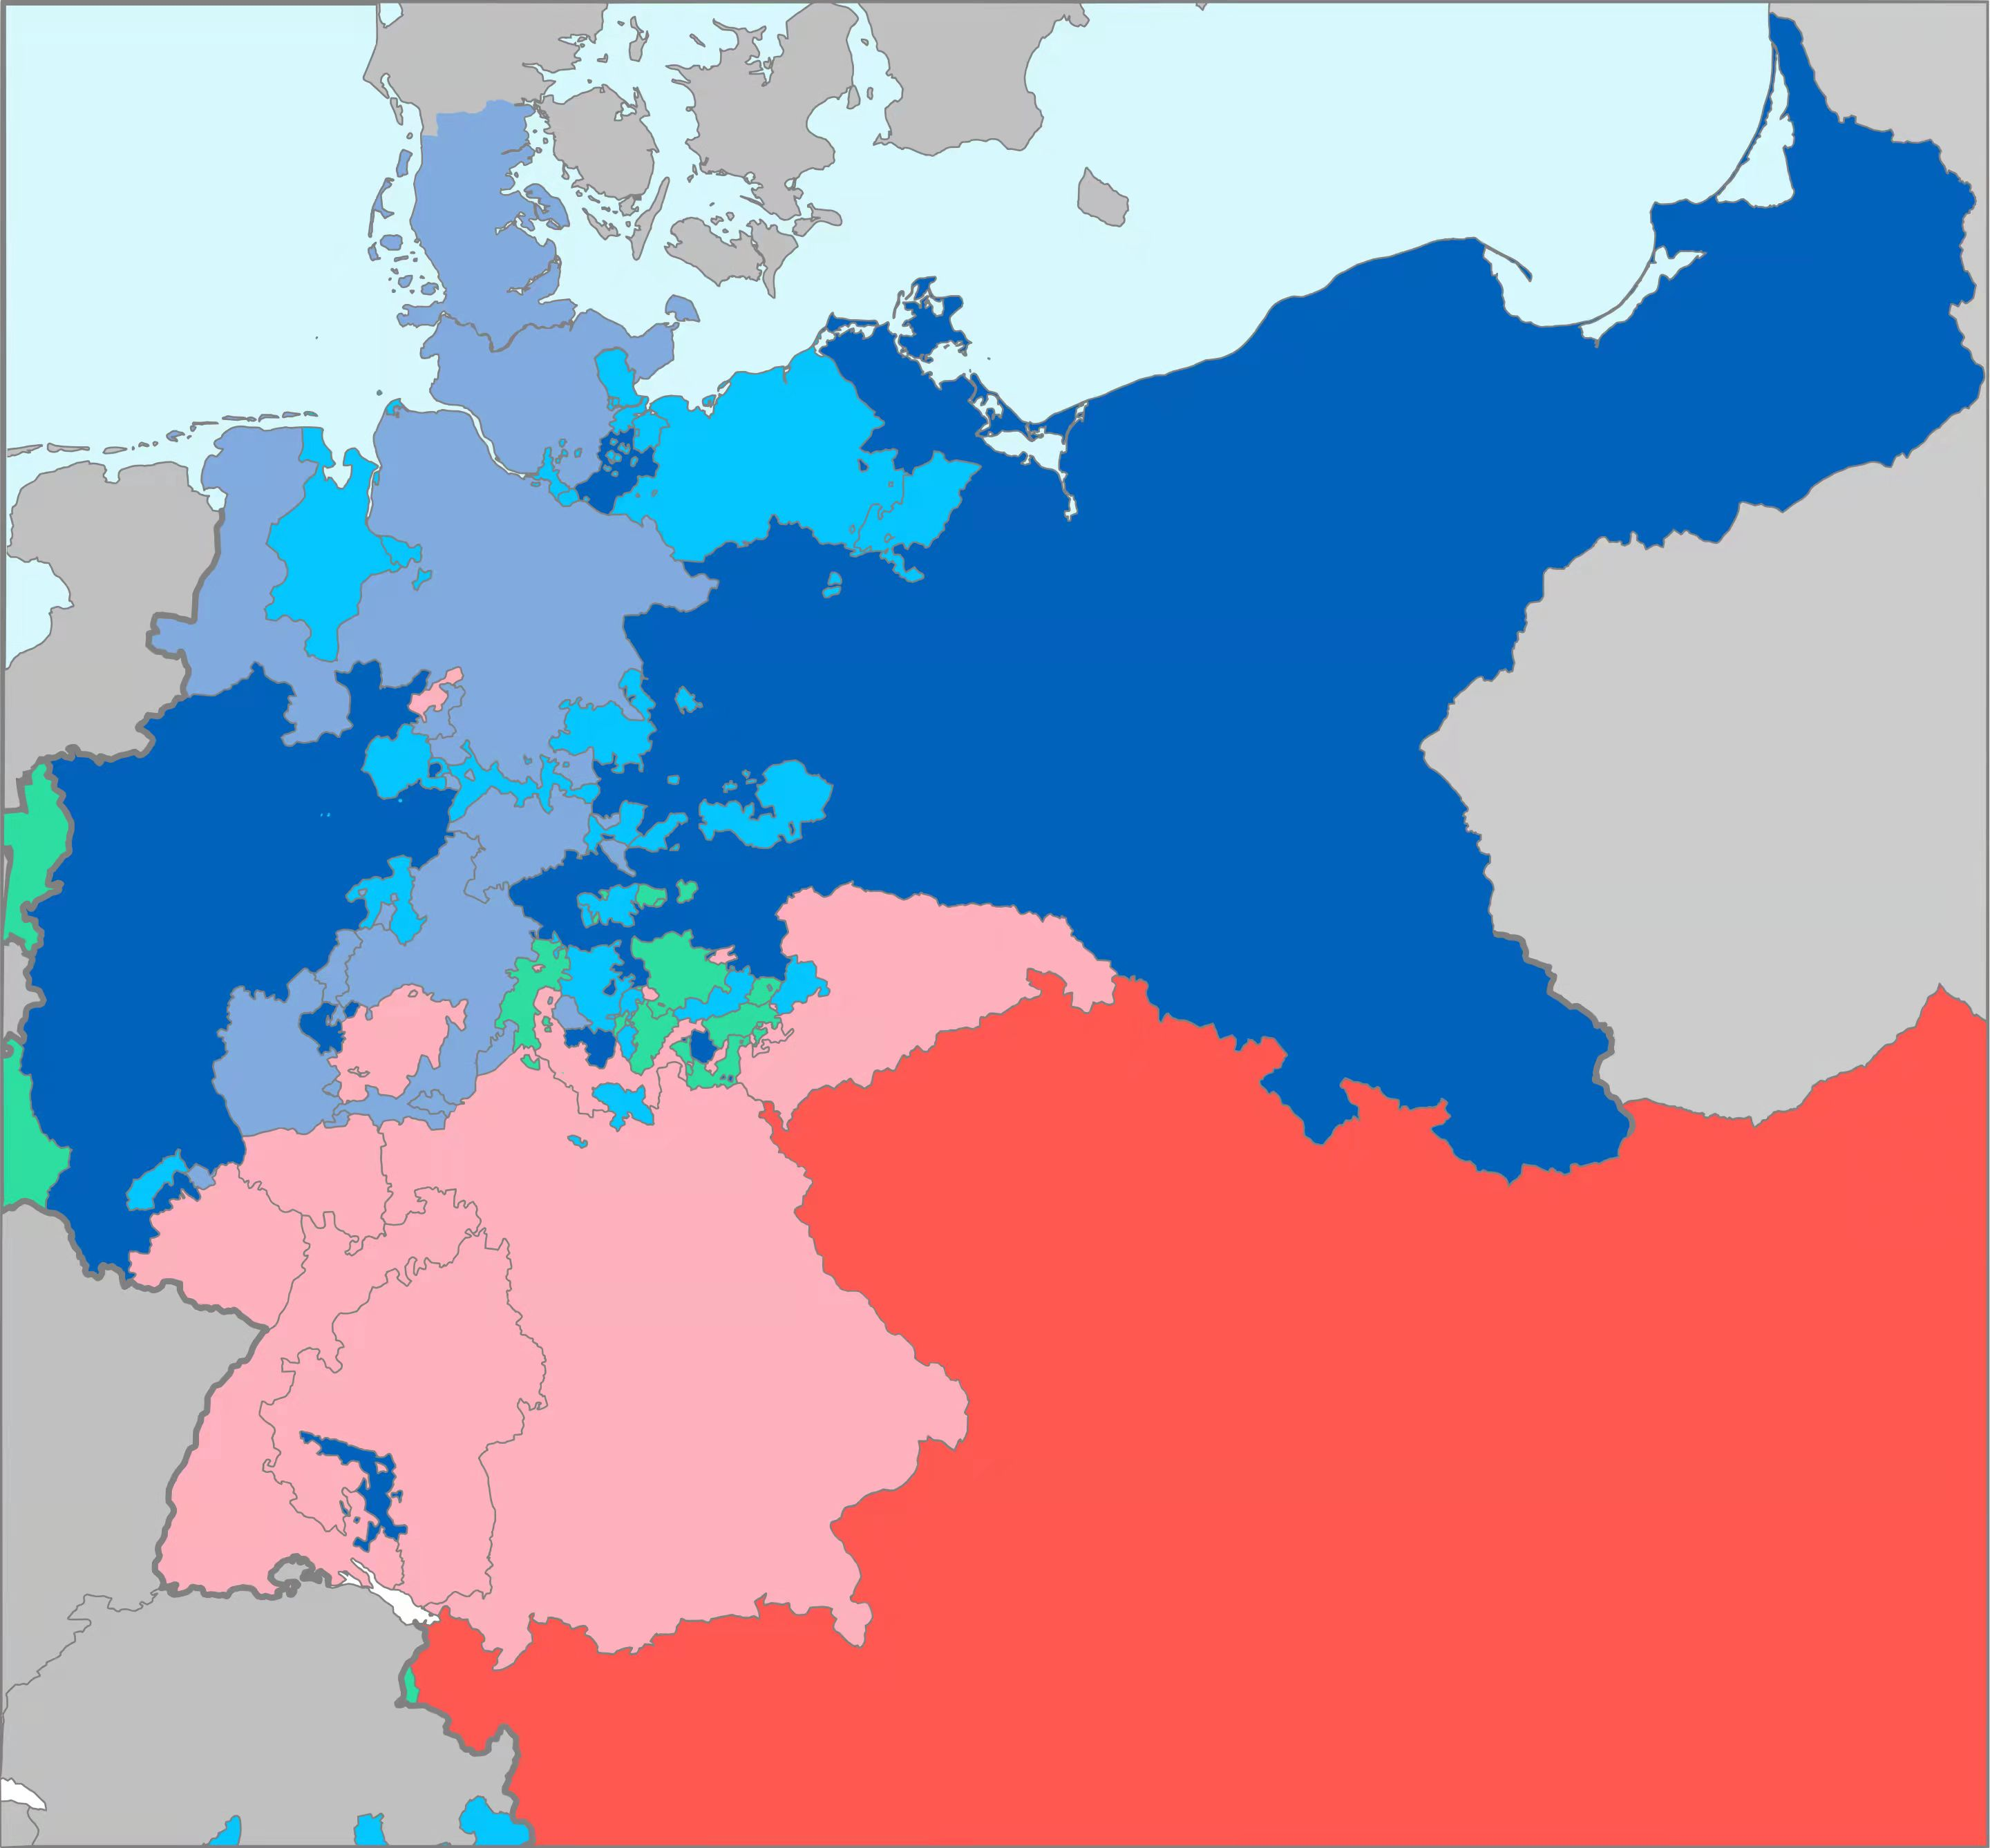
普奥战争前
普奥战争后
普鲁士（深蓝色）及其盟友（蓝色）的阵营，奥地利（红色）及其盟友（粉红色）的阵营，中立的国家以绿色表示。普鲁士在战后得到的领土，以浅蓝色表示。

Slide 11
3.奥地利帝国的民族问题
奥地利帝国是一个典型的多民族国家，其国内没有任何一个民族可以占据50%以上的人口。
在奥地利帝国末期，民族主义思潮逐渐盛行。各地民族独立思想成熟且纠纷不断，发生了诸如1848匈牙利革命的起义，奥地利帝国在民族问题上举步维艰。
图中一个颜色代表一个民族，共标出14个民族

Slide 12
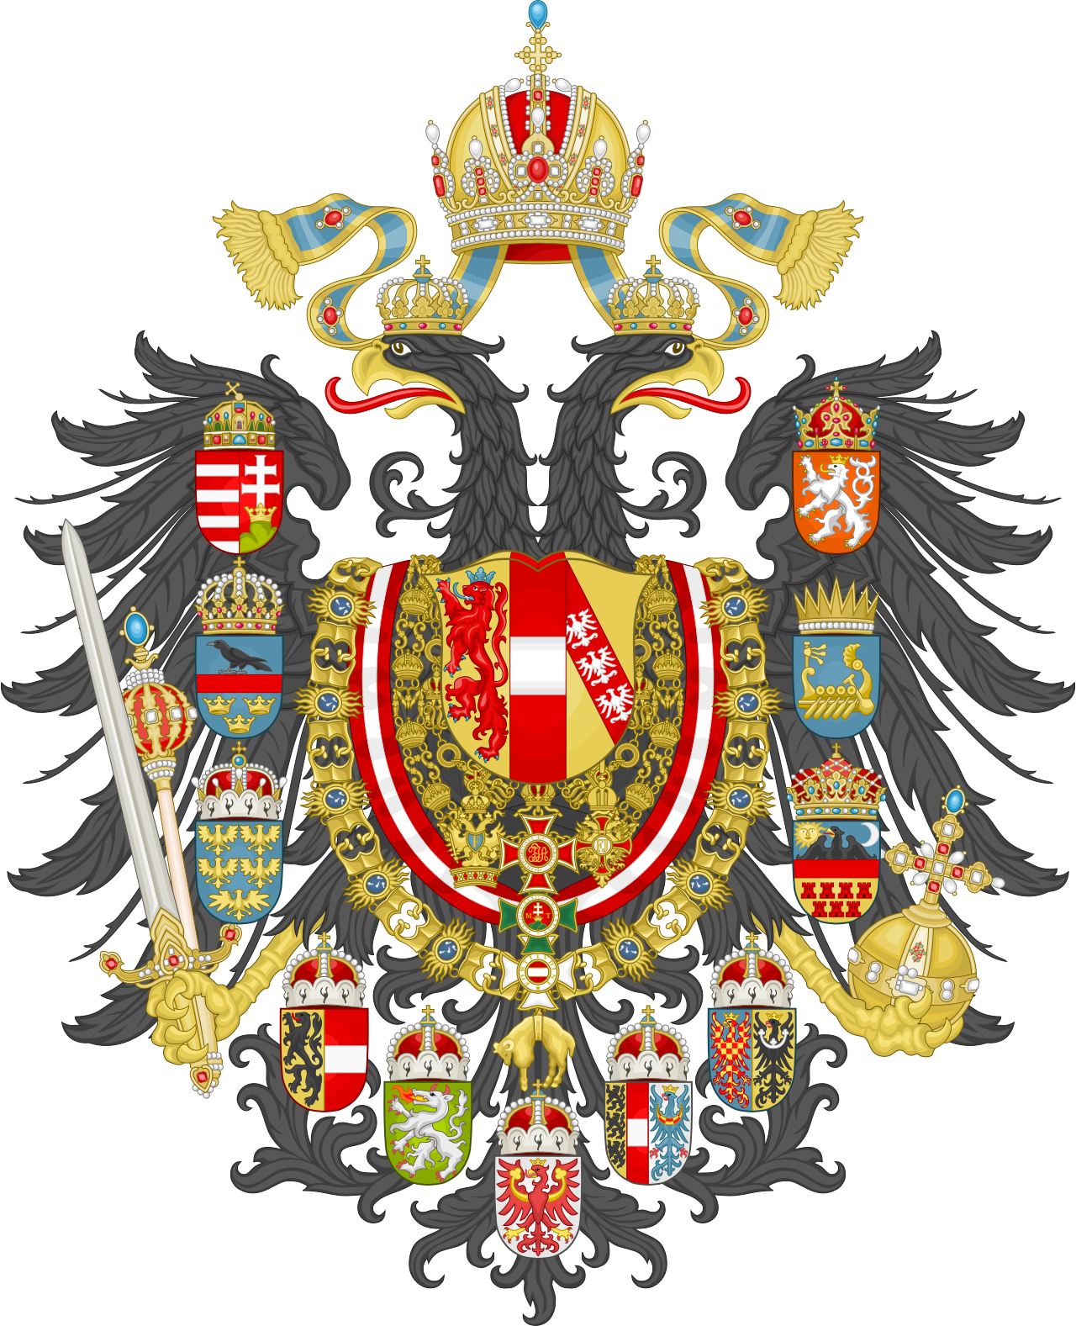
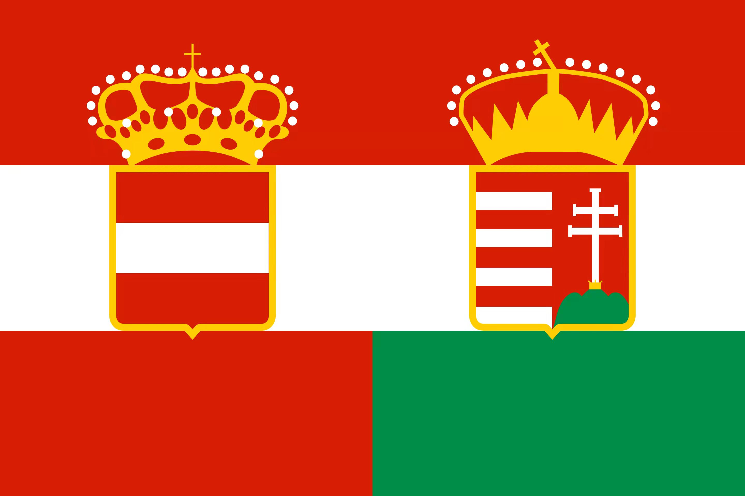
奥匈帝国时期
1.奥地利—匈牙利折衷方案
1867年，奥地利帝国接连在战争中失利
，因此境内各民族要求自治的声浪也日益高
涨。为避免帝国的分裂，奥地利皇帝弗朗茨·
约瑟夫一世与匈牙利相妥协，建立奥匈二元
帝国。
奥匈帝国国旗
奥匈帝国大国徽

Slide 13
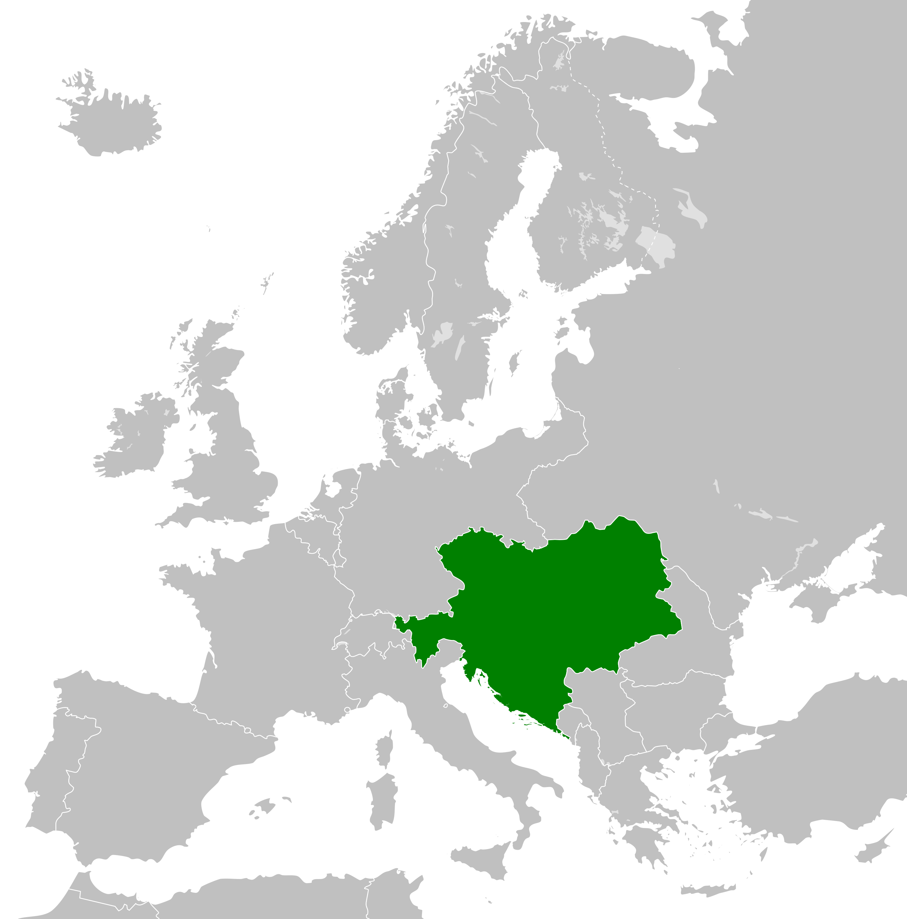
2.奥匈帝国(Österreich-Ungarn)
奥匈帝国是欧洲历史上的一个立宪
二元君主国，也是当时的世界列强。但
所谓的“奥匈帝国”，实质上是古老的哈
布斯堡王朝对于民族主义兴起的一种无
奈的让步。
奥匈帝国有三个不同的政府：匈牙
利政府、奥地利政府和一个位于皇帝之
下的中央政府。皇权理论上是至高的，
但实际上是有限的。
1914年的奥匈帝国

Slide 14
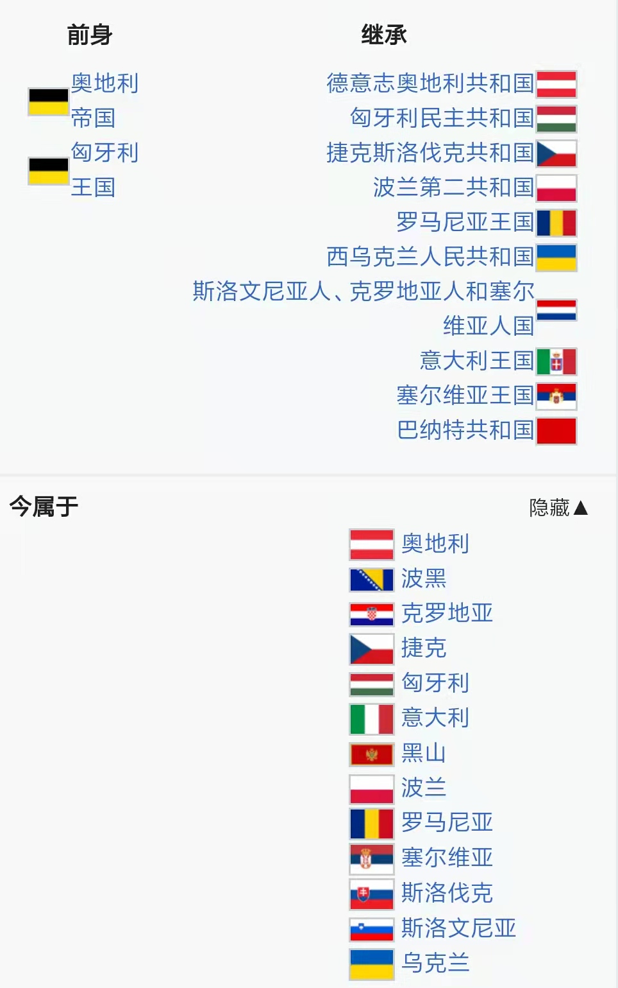
解体
1.解体
1914年，萨拉热窝事件爆发，事件中
皇太子被塞尔维亚极端民族主义者刺杀，
引发了一战。
在一战中，奥匈帝国的民族矛盾不断
激化，大量饱含来自具有分离情绪民族的
士兵部队迅速丧失战斗力，拒战，投降和
哗变称为家常便饭。
它于1918年战败并瓦解，其领土被
多个国家继承或吞并。

Slide 15
2.解体后遗留问题
奥匈帝国的解体，不但无助解决当地的民族问题，反而使这个地区的局势更不稳定。奥匈分裂出的国家民族疆界的划分极其混乱不堪。
事实上，很多国家虽然从奥匈帝国获得了独立，但都无法再与之前的奥匈相提并论。加之很多国家刚独立，民族主义的气焰正浓，为本国争取利益而不择手段，结果这些不稳定的局势成为了法西斯主义渗入的源头，也让今后的东欧和巴尔干问题埋下更多祸根，战争与混乱从此笼罩着此地。

Slide 16
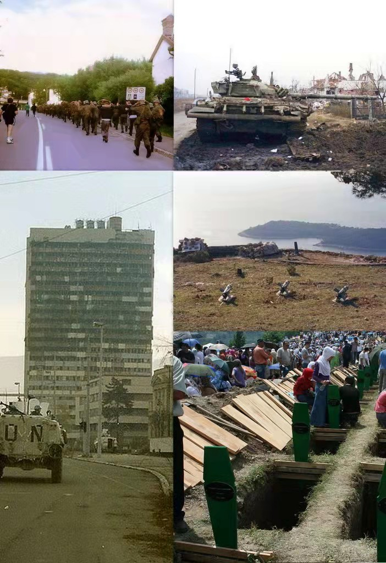
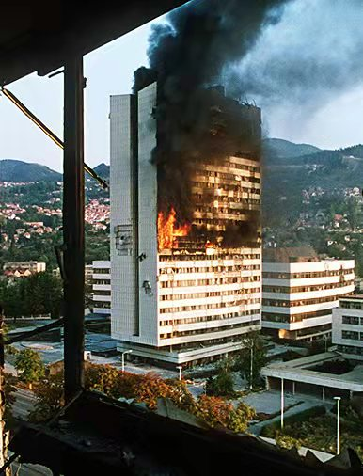
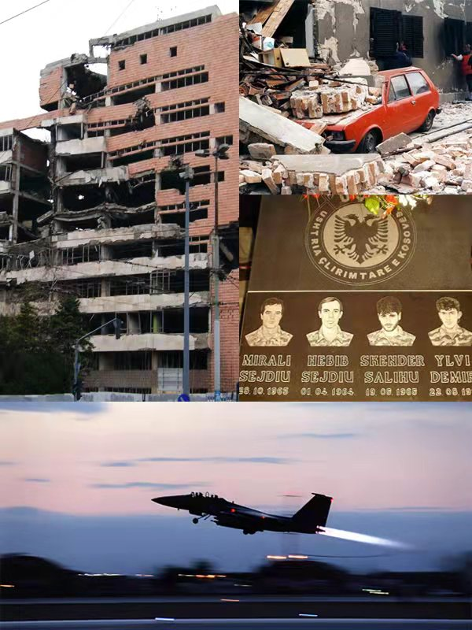
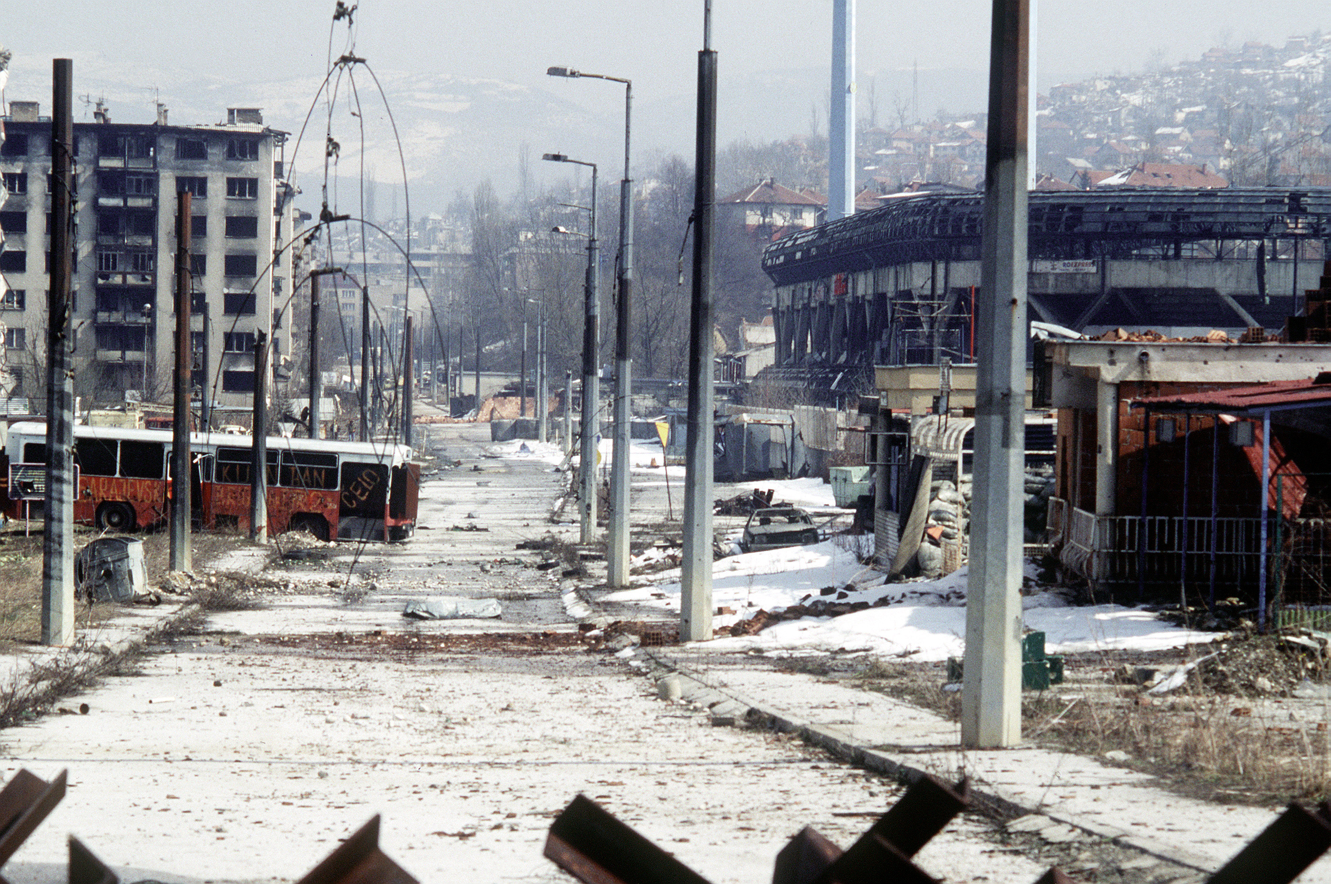

Slide 17
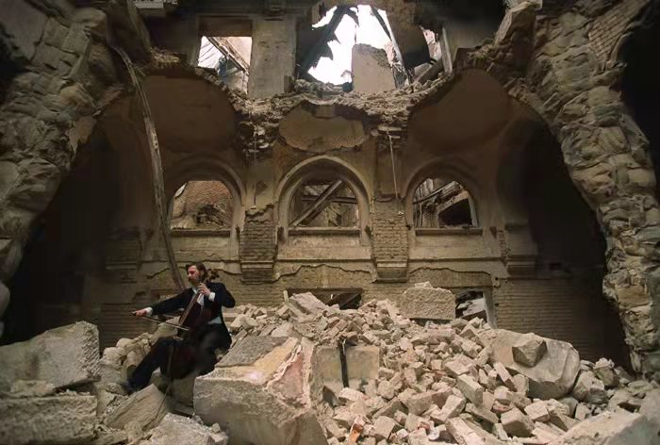
愿世界和平

